Slide 1

33-2
These materials are by the Kongki Ka Project and are made available to you under the terms of the Creative Commons Attribution ShareAlike license 4.0.
You have permission to share and redistribute these materials in any format and to make reasonable revisions and adaptations of this translation, provided that:
You include the above licence and source information.
If you redistribute these materials or create derivatives, you must distribute your contributions under the same license as the original.
Nepali text is from Nepali Holy Bible: Easy-to-Read Version
All rights reserved.
© 2004 Bible League International
Notes:
Ch
33 Jesus’ early ministry
1. John the Baptist tells about Jesus - John 1:19-42; John’s last witness - John 3:22-36;
and John in Prison - Luke 3:19-20 (Left Top)
2. Philip and Nathanael - John 1:43-51 (Center Top)
3. Wedding at Cana - John 2:1-12 (Right Top)
4. Nicodemus - John 3:1-21 (Right Bottom)
5. Woman at the Well - John 4:1-42 (Center Bottom)
6. Nobleman’s Son - John 4:46-54 (Left Bottom)
7. Sick man at Pool - John 5:1-47 (Left Center)
8. Jesus in Nazareth - Luke 4:16-30 (Right Center)

Slide 2
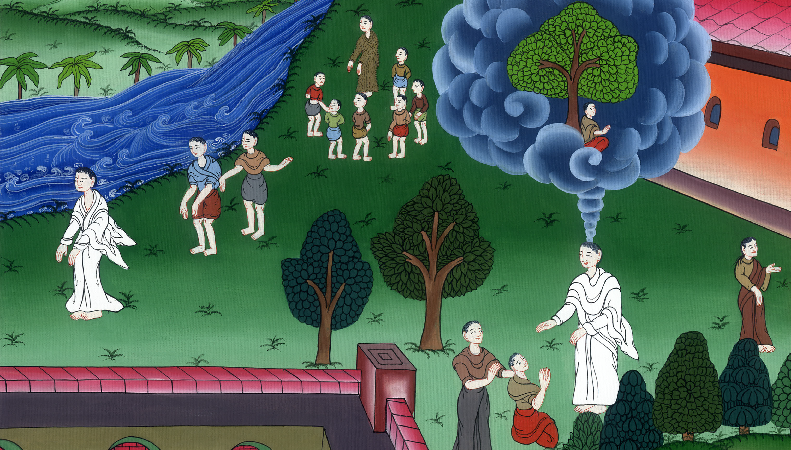
फिलिप र नथानेल यूहन्‍ना 1:35-51
This work is licensed under a Creative Commons Attribution-ShareAlike 4.0 International License

Slide 3
फिलिप र नथानेल यूहन्‍ना 1:35-51

Slide 4
फिलिप र नथानेल यूहन्‍ना 1:35-51

Slide 5
यूहन्ना 1:35 अर्को दिन फेरि यूहन्ना त्यहाँ उपस्थित थिए। उनिसँग उहाँका दुइजना चेलाहरू थिए। 36 यूहन्नाले येशू हिडिरहेका देखे र उनोले भने, “हेर, परमेश्वरका थुमा।” 37 यूहन्नाको कुरा सुनिसके पछि ती दुइ चेलाहरू येशूको पछि लागे।

Slide 6
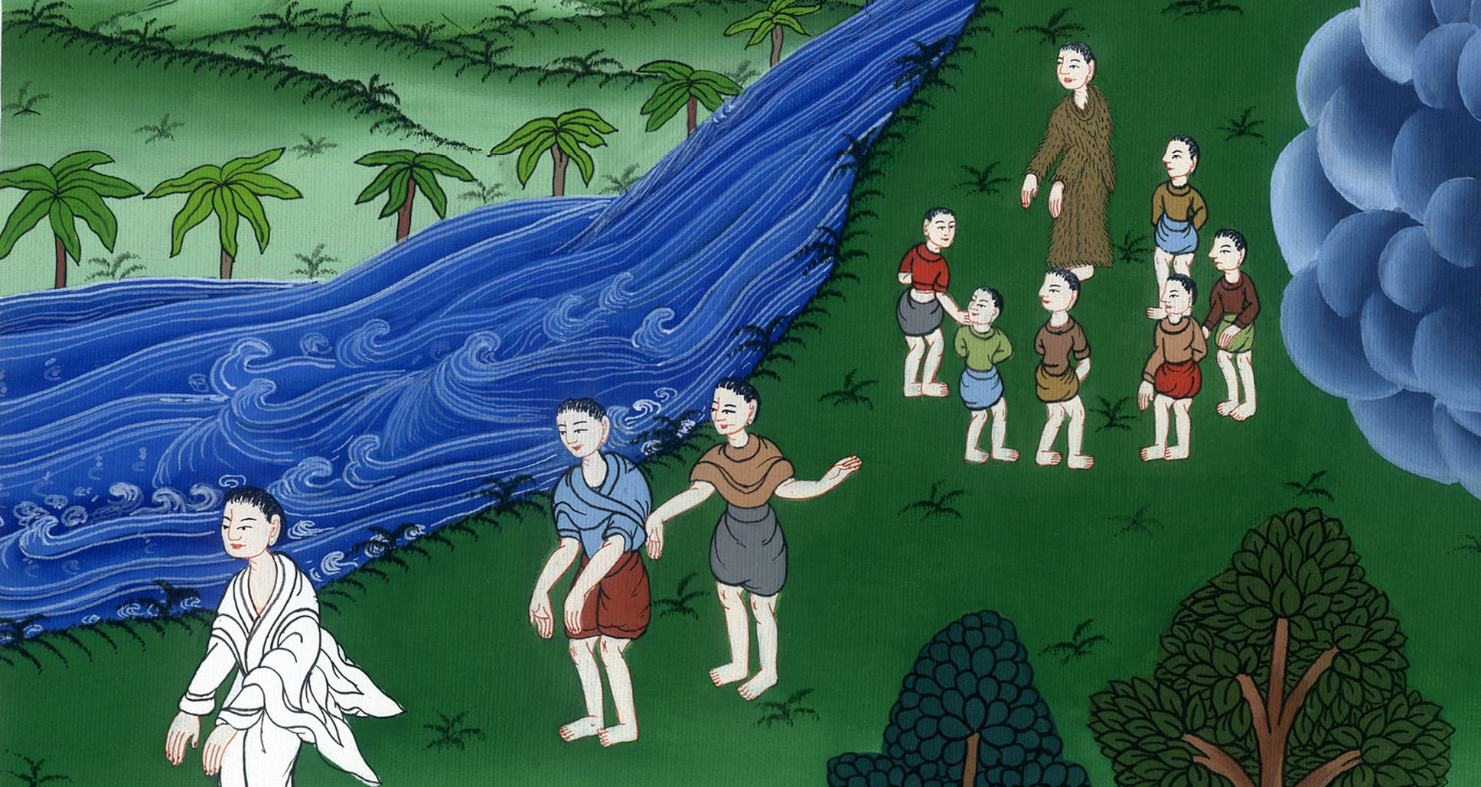
यूहन्ना 1:35-37

Slide 7
43 अर्को दिन गालील जान येशूले निश्चय गर्नुभयो। येशूले फिलिपलाई भेटनुभयो र भन्नुभयो “मलाई पछ्याउ।”

Slide 8
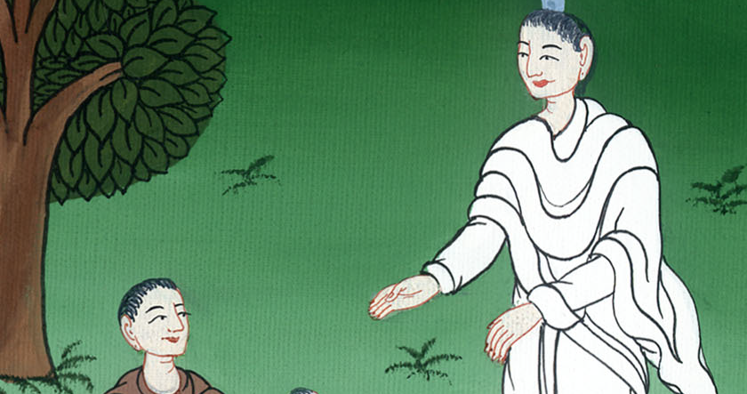
यूहन्ना 1:43

Slide 9
45 फिलिपले नथानेललाई भेट्टाए र भने, “मोशाले व्यवस्थामा के लेख्नु भएको थियो सम्झ। मोशाले एकजना मानिस आइरहेछ भनी लेख्नु भएको थियो जो आइरहेको छ। अगमवक्ताहरूले पनि उहाँको विषयमा लेख्नु भएको थियो। हामीले उहाँलाई नै पायौं। उहाँको नाउँ येशू हो, योसेफका पुत्र। उहाँ नासरतका हुनुहुन्छ।”

Slide 10
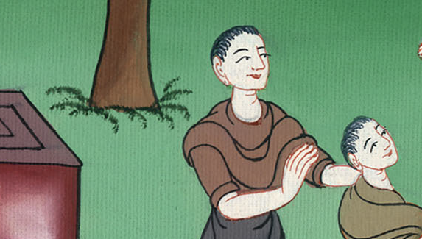
यूहन्ना 1:45

Slide 11
46 तर नथानेलले फिलिपलाई सोधे, “के नासरतबाट केही असल कुरो आउन सक्छ?”फिलिपले उत्तर दिए, “आएर अनि हेर।”

Slide 12
यूहन्ना 1:46

Slide 13
47 येशूले नथानेललाई आफूतर्फ आइरहेको देख्नु भयो र भन्नुभयो, “यो आइरहेको मान्छे साँच्चि नै एकजना इस्राएली हुन्। उनमा त्यस्तो कुनै खराबी छैन।”

Slide 14
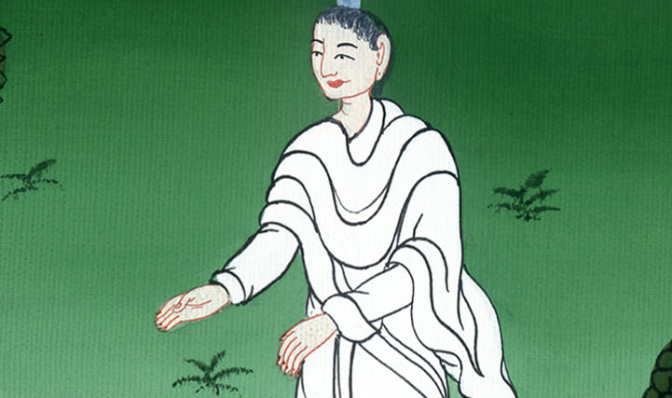
यूहन्ना 1:47

Slide 15
48 नथानेलले उहाँलाई सोधे, “मलाई कसरी तपाईंले चिन्नुहुन्छ?”येशूले उत्तर दिनुभयो, “फिलिपले तिमीसंग मेरो विषयमा बात गर्न भन्दा पहिल्यै तिमी नेभारको रूखमुनि हुँदा नै तिमीलाई देखें।”

Slide 16
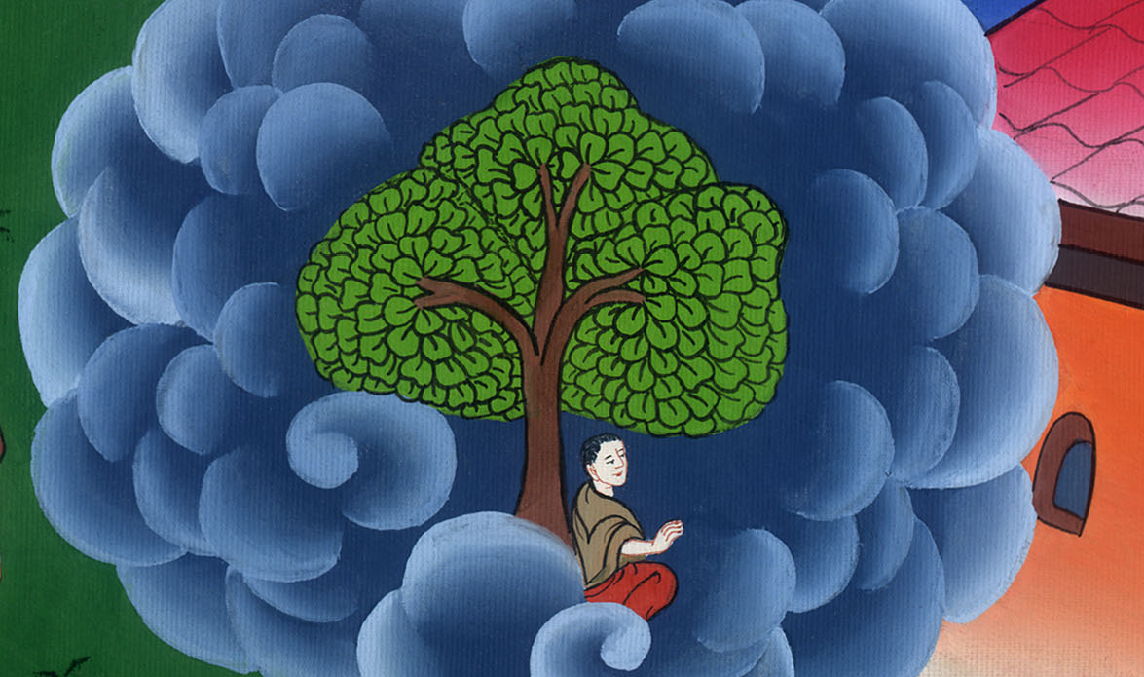
यूहन्ना 1:48

Slide 17
49 तब नथानेलले येशूलाई भने, “रब्बी तपाई परमेश्वरका पुत्र हुनुहुन्छ। तपाईंनै इस्राएलका राजा हुनुहुन्छ।” 50 येशूले नथानेललाई भन्नुभयो, “तिमी यसकारण विश्वास गर्दैछौ कि मैले तिमीलाई नेभारको रूखमनि देखेको थिएँ भनेर? तिमीले यो भन्दा महान चीज देख्नेछौ।”

Slide 18
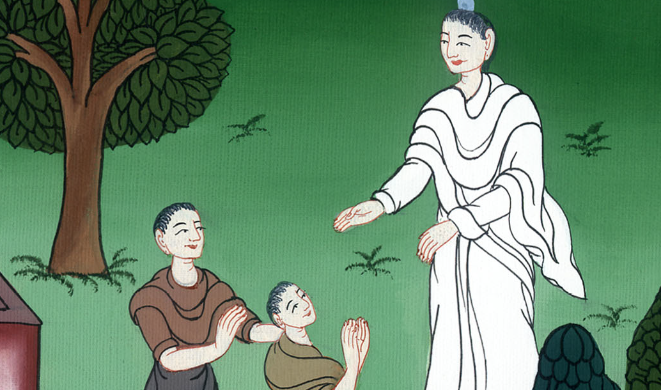
यूहन्ना 1:49,50

Slide 19
51 तब येशूले पनि भन्नुभयो, “म तिमीलाई सत्य भन्नेछु। तिमीहरू सबैले स्वर्ग उघ्रिएको देख्नेछौ अनि तिमीले ‘परमेश्वरका स्वर्गदूतहरूलाई मानिसको पुत्रमाथि जाँदै तल आँउदै, गरेको देख्नेछौ”

Slide 20
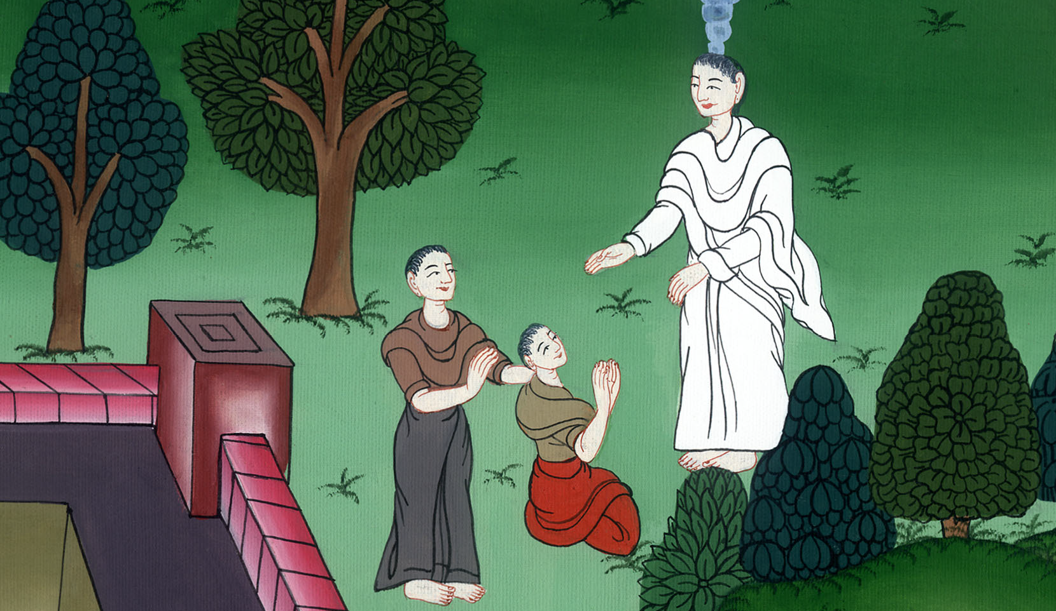
यूहन्ना 1:51

